Slide 1
Java
Chapter 6. 객체지향개념 I
의
정석
http://www.javachobo.com
Java의 정석
제 7 장(1) 실습

Slide 2
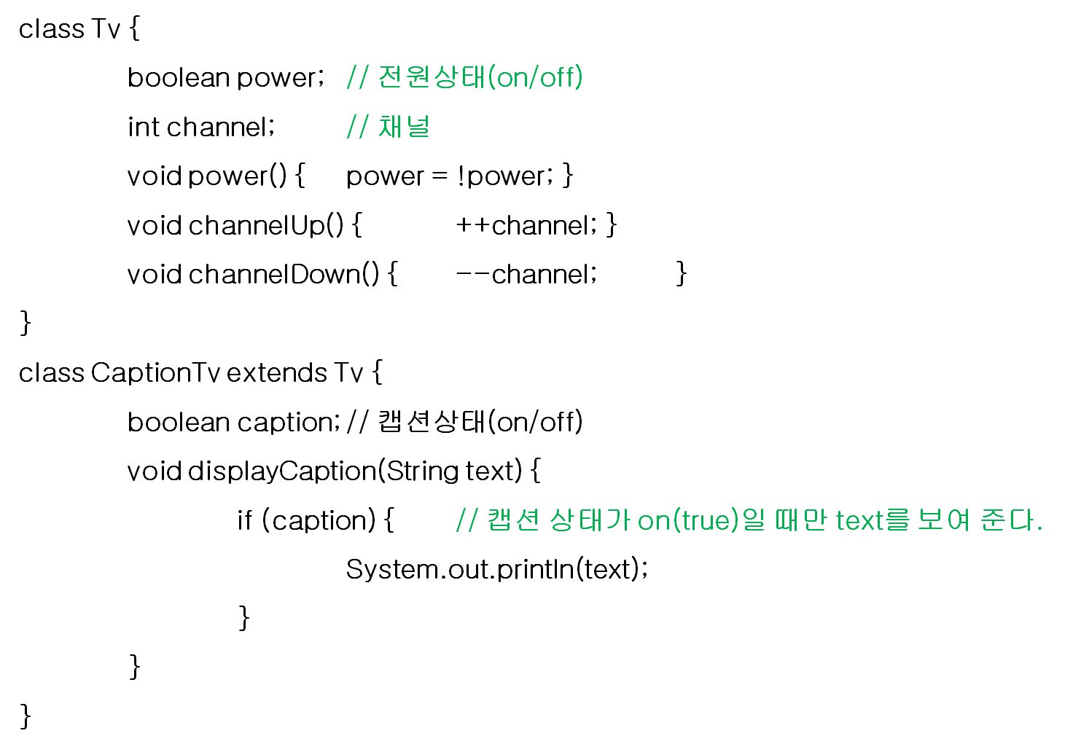
Java
Chapter 7. 객체지향개념 II – 실습(7-1)
의
정석
http://www.javachobo.com

Slide 3
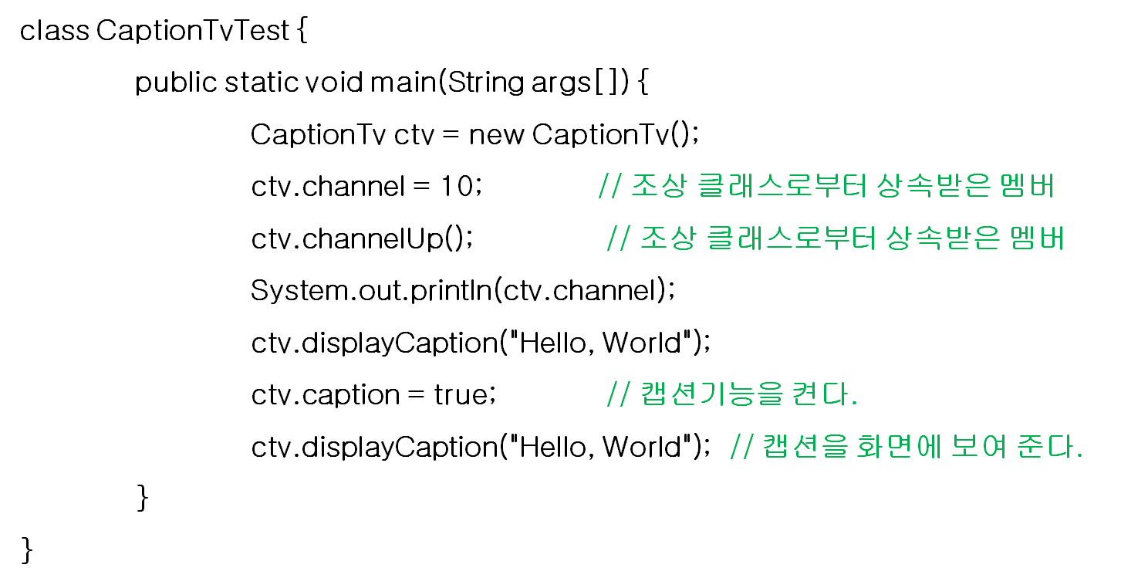
Java
Chapter 7. 객체지향개념 II – 실습(7-1)
의
정석
http://www.javachobo.com

Slide 4
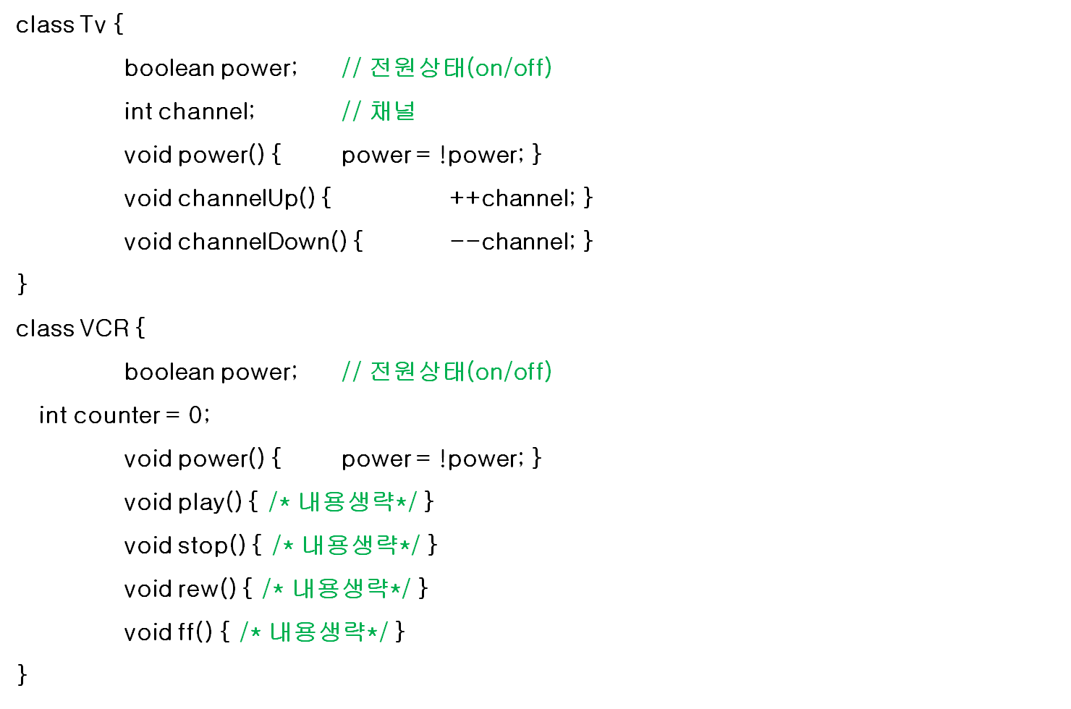
Java
Chapter 7. 객체지향개념 II – 실습(7-4)
의
정석
http://www.javachobo.com

Slide 5
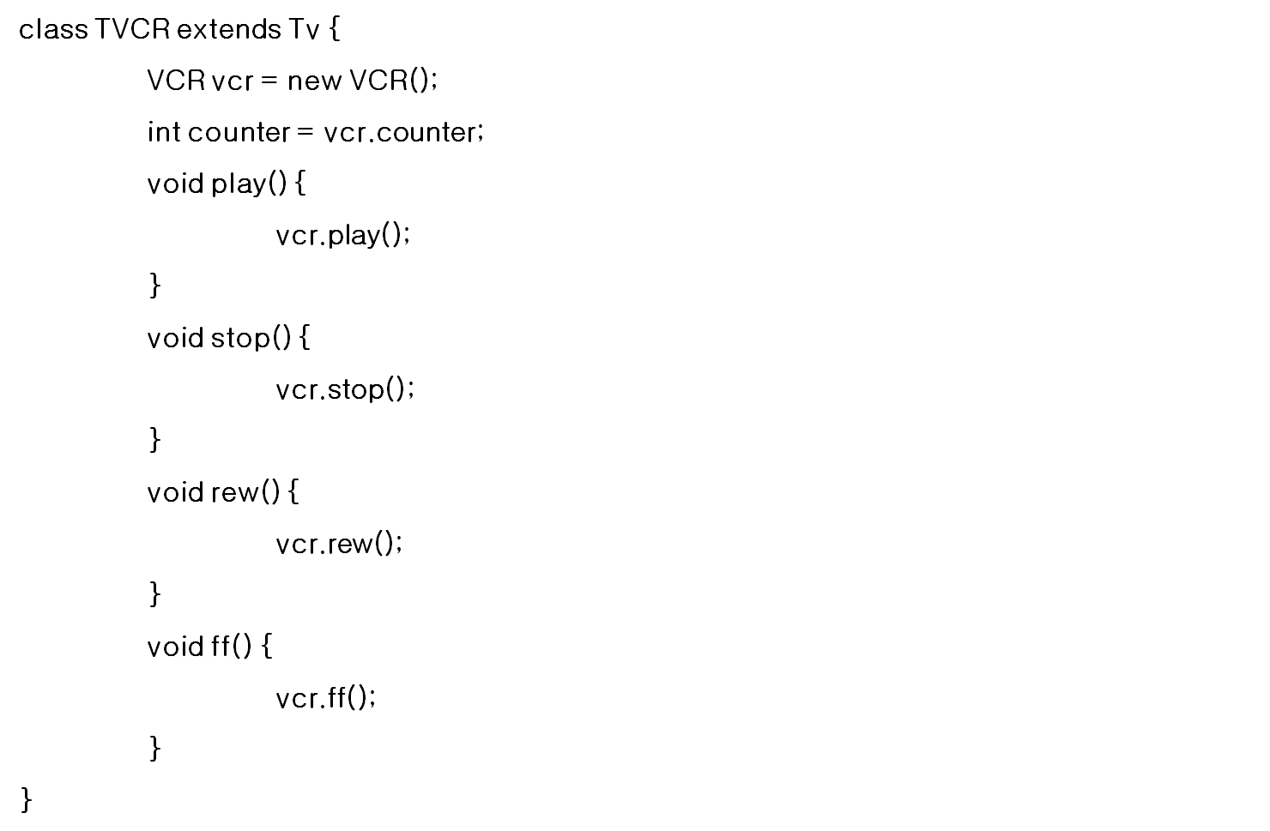
Java
Chapter 7. 객체지향개념 II – 실습(7-4)
의
정석
http://www.javachobo.com

Slide 6
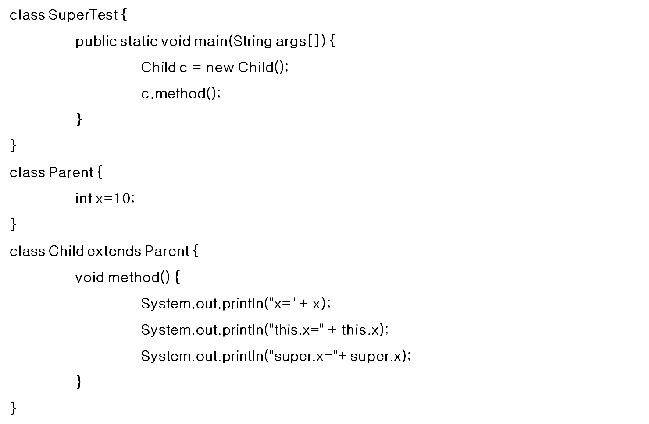
Java
Chapter 7. 객체지향개념 II – 실습(7-5)
의
정석
http://www.javachobo.com

Slide 7
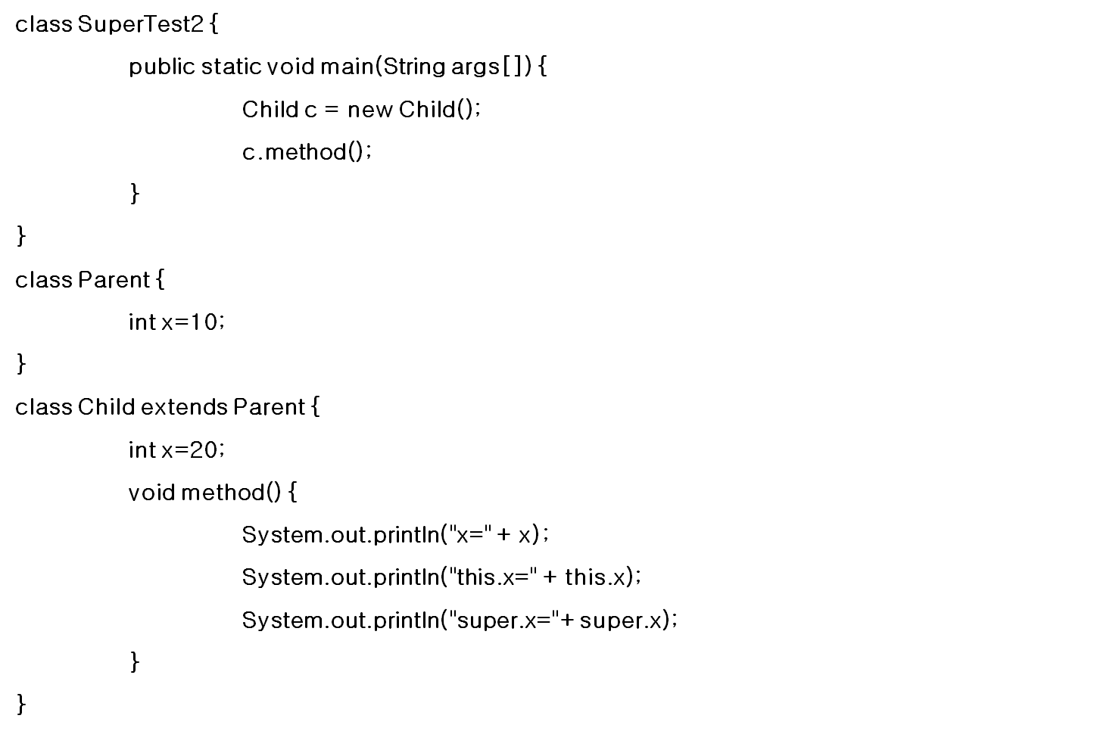
Java
Chapter 7. 객체지향개념 II – 실습(7-6)
의
정석
http://www.javachobo.com

Slide 8
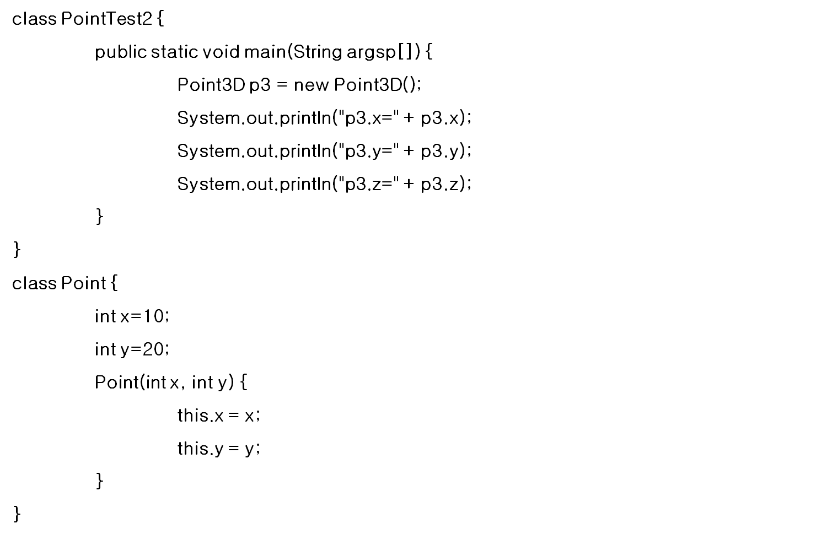
Java
Chapter 7. 객체지향개념 II – 실습(7-8)
의
정석
http://www.javachobo.com

Slide 9
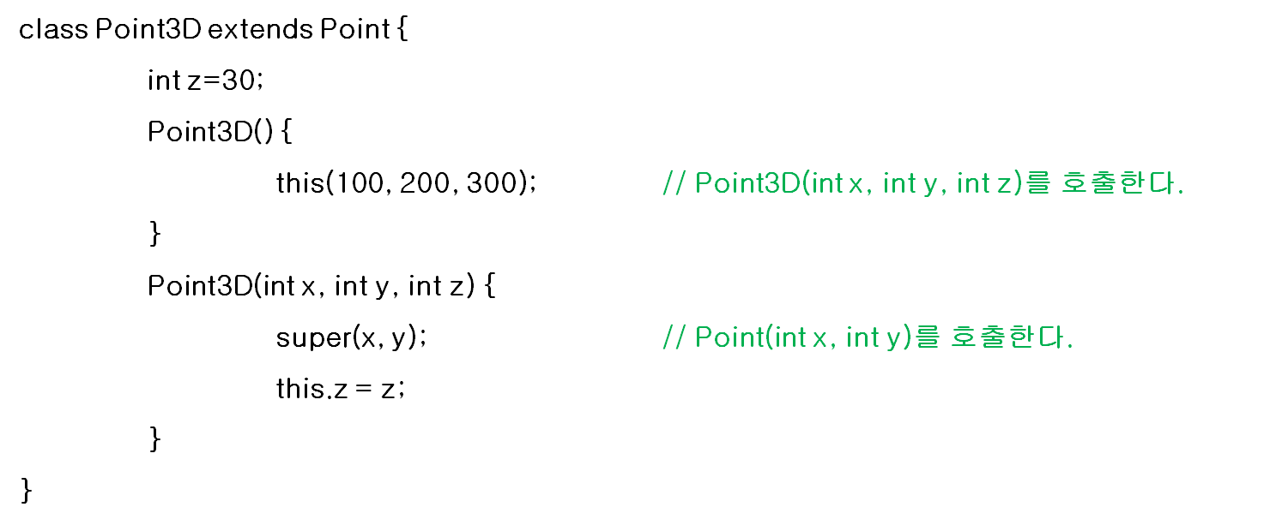
Java
Chapter 7. 객체지향개념 II – 실습(7-8)
의
정석
http://www.javachobo.com

Slide 10
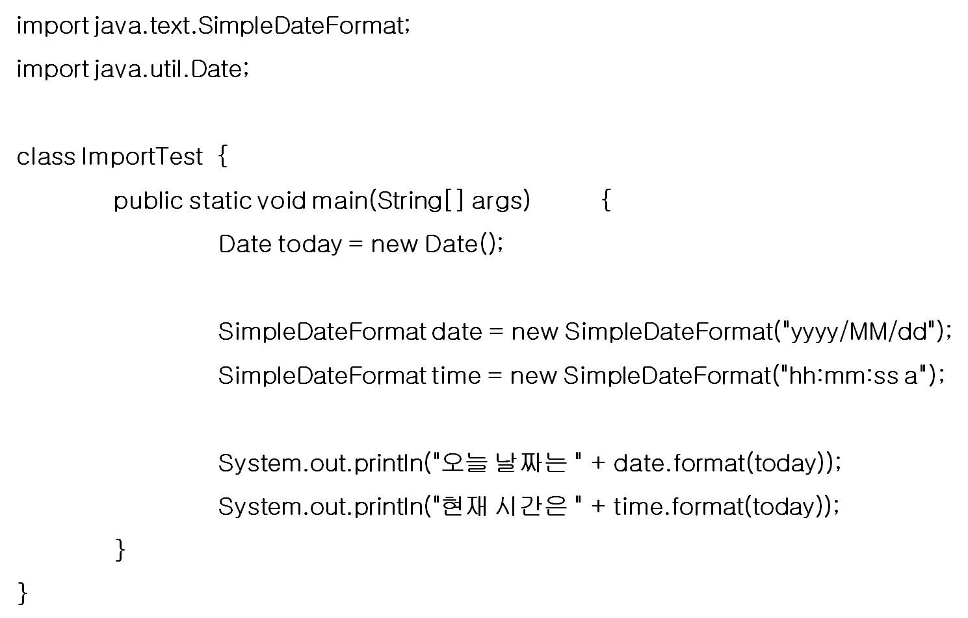
Java
Chapter 7. 객체지향개념 II – 실습(7-10)
의
정석
http://www.javachobo.com

